Slide 1
Simulátor šírenia radarového signálu
Bakalárska práca
Autor práce: Michal Ormoš Vedúci práce: Ing. Lukáš Maršík
15.6.2017

Slide 2
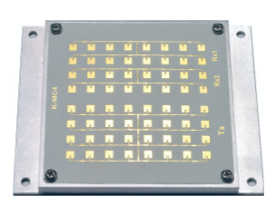
Myšlienka
Simulovanie radarového modulu vo vnútri scény
Získať výsledky podobné reálnym dátam
1/7

Slide 3
Motivácia
Využitie výzkumnou skupinou
Testovanie rôznych radarových setup-ov
Experimentovanie
2/7

Slide 4
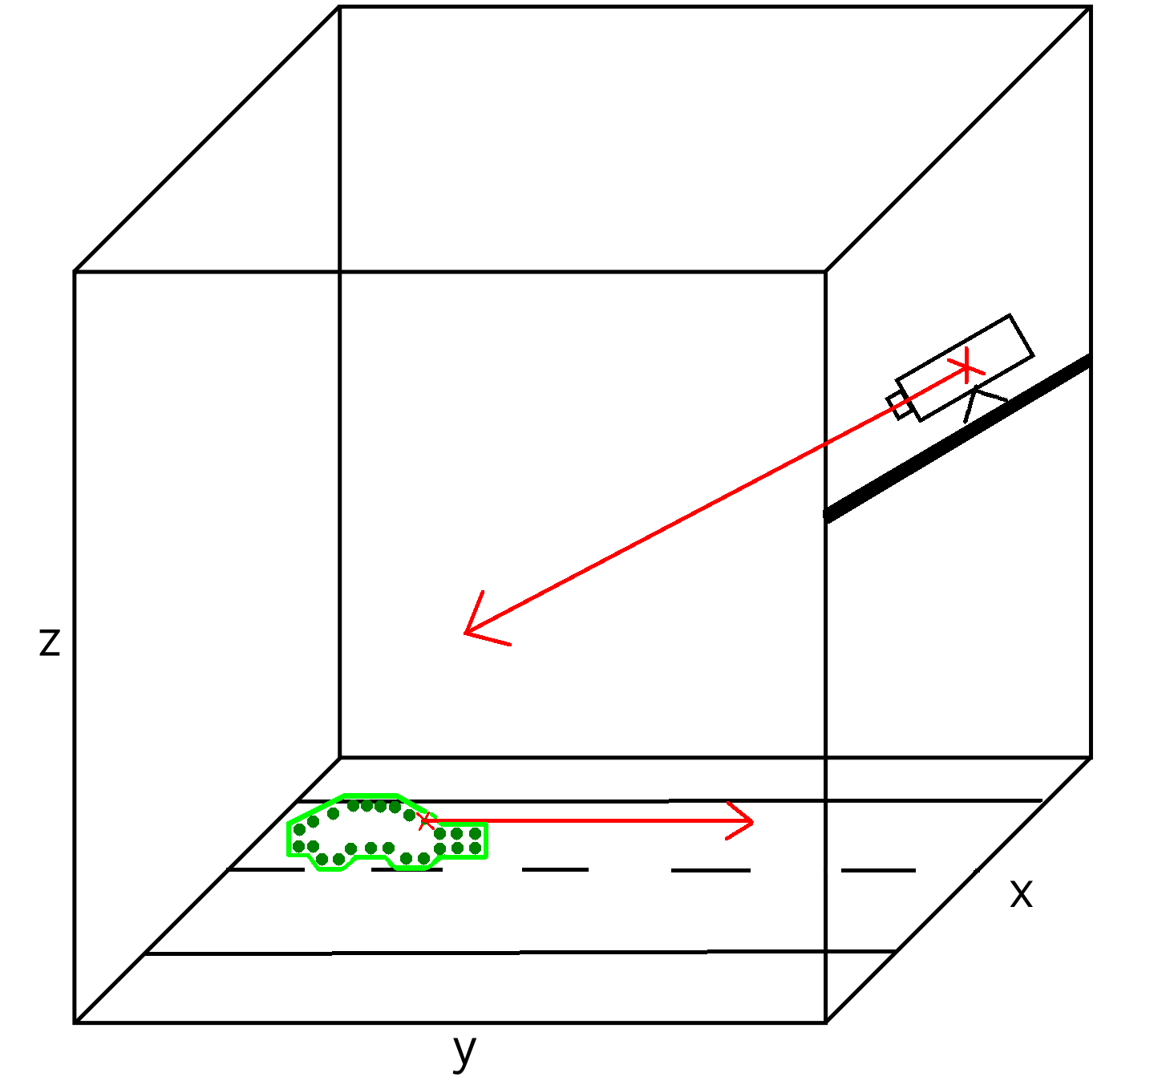
Implementácia
Matlab
Simulácia scény
Spracovanie bodov
Charakteristika antény
3/7

Slide 5
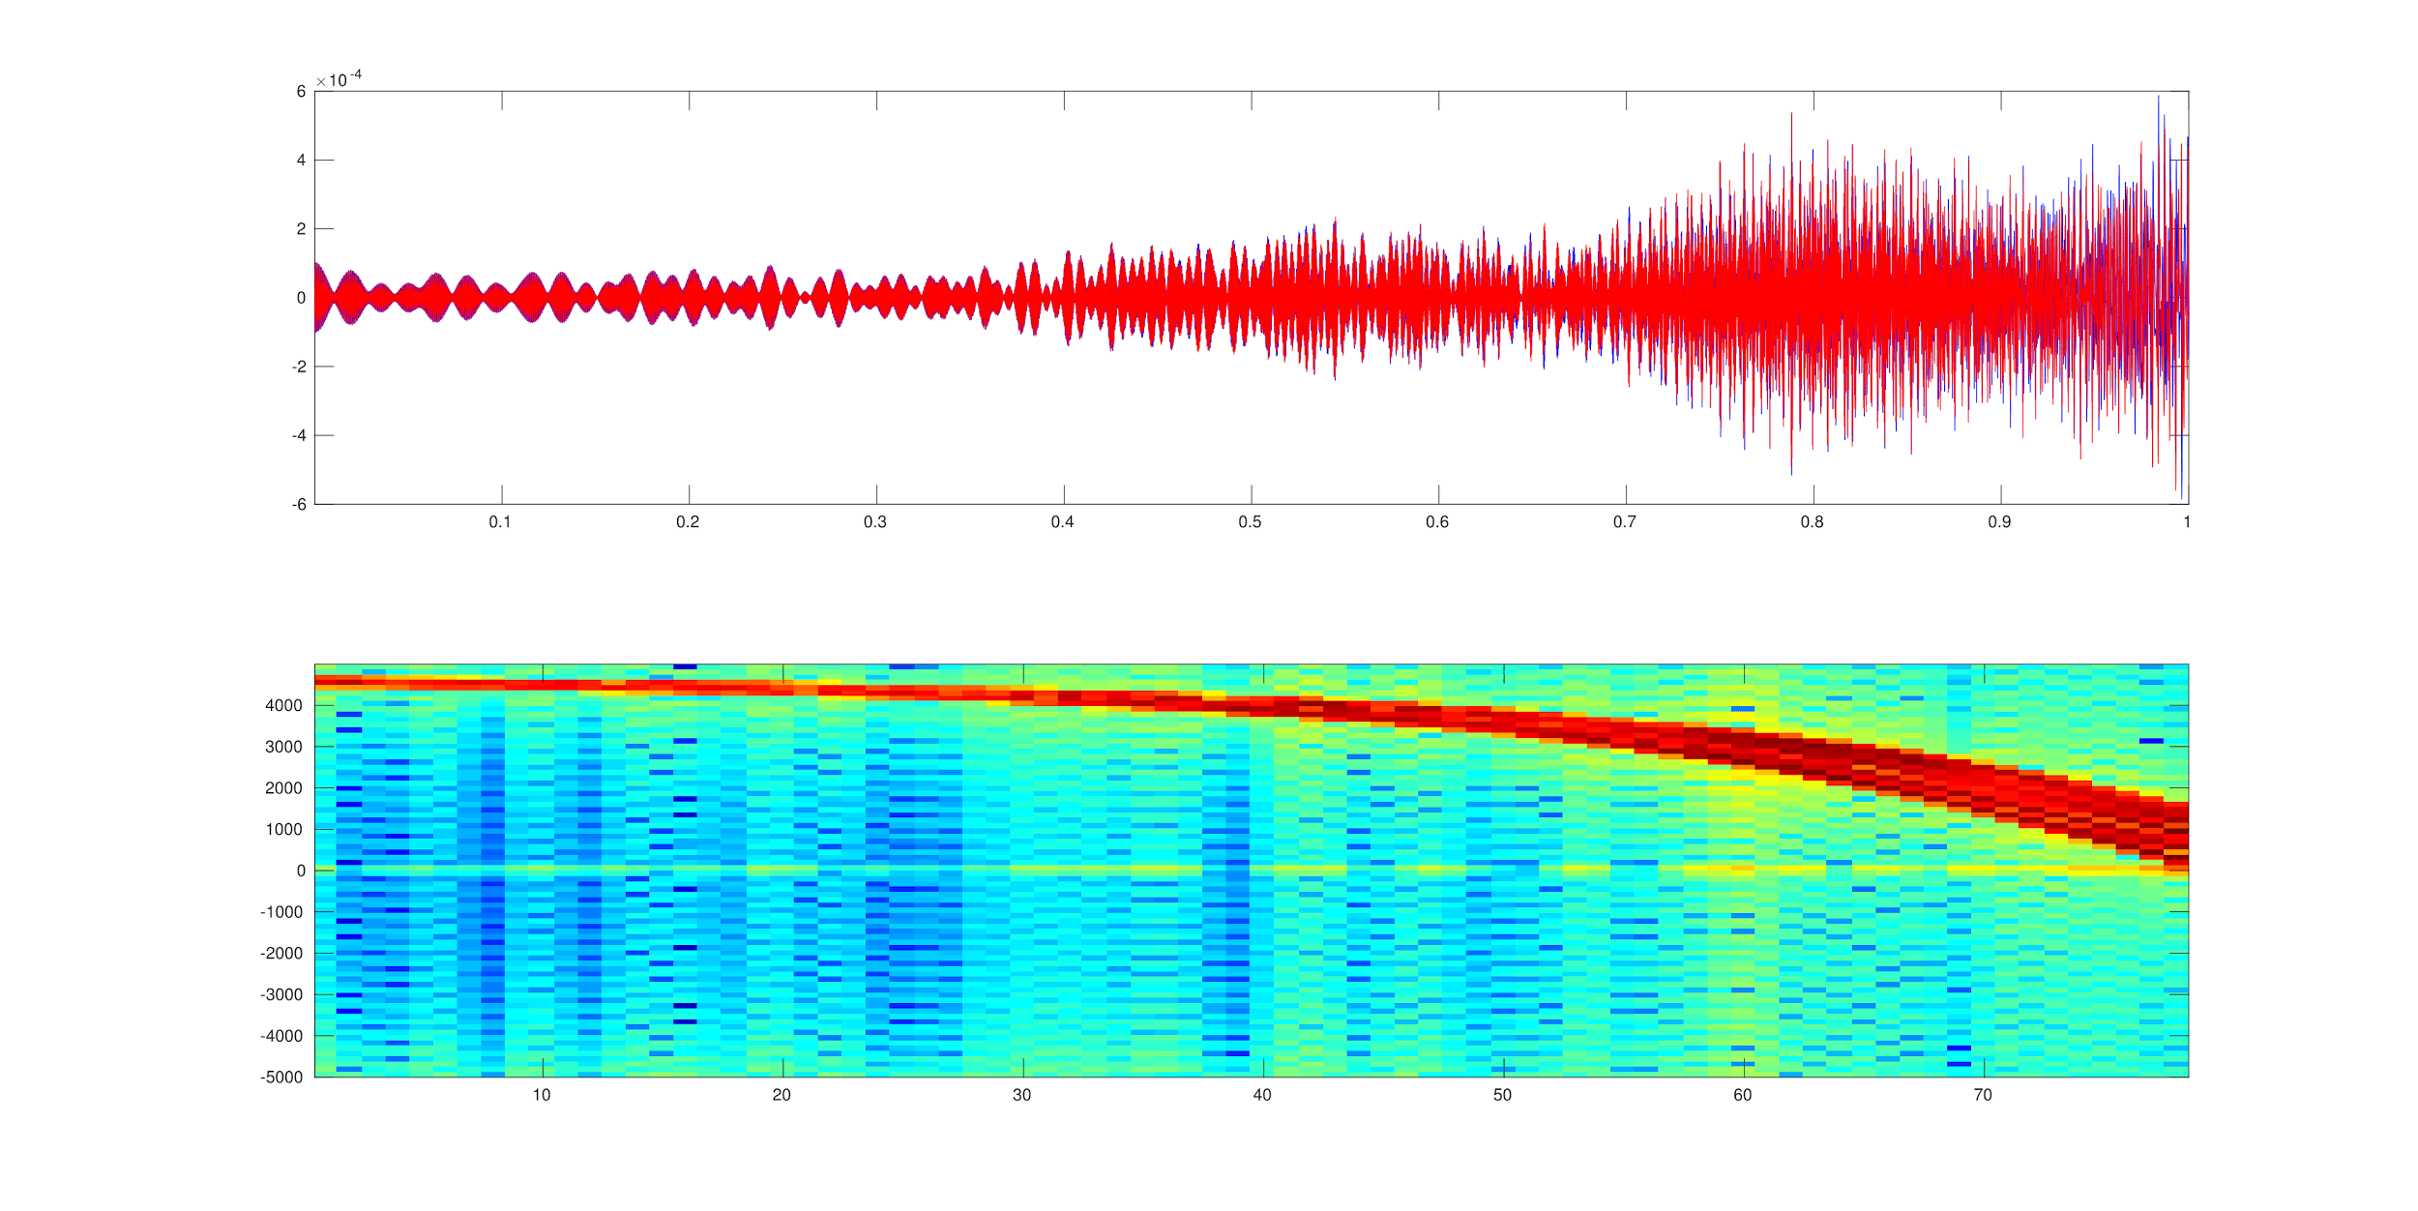
Výsledky
surový Dopplerov signál
frekvencia v čase
4/7

Slide 6
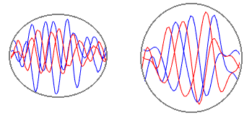
Zhrnutie
Simulácia HW modulu
Signál približujúci sa reálnemu
Experimentovanie
reálný sig. simulovaný sig.
5/7

Slide 7
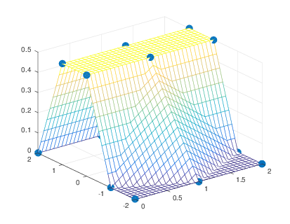
Otázky oponenta k obhajobe
1. Existuje nějaký limit pro "počet hmotných bodů", které jsou v rámci pohybu vozidla využívány? Jak počet bodů ovlivňuje rychlost simulace?
6/7

Slide 8
Otázky oponenta k obhajobe
2. Umožňuje simulátor simulaci vozidla se zrychlením, případně v zatáčce? Pokud ne, co by bylo potřeba udělat, aby tyto funkce byly přidány?
7/7

